Slide 1
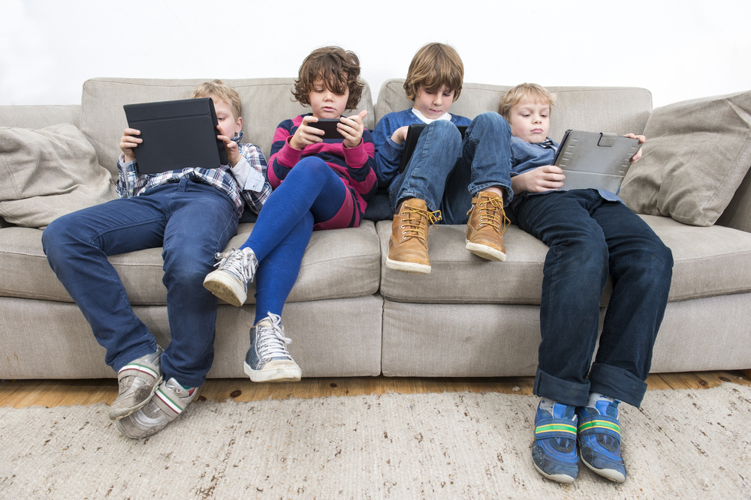
Гіподинамія – ворог сучасної людини
Підготував презентацію:
Учень 8-А класу
Тимчук Арсеній

Slide 2
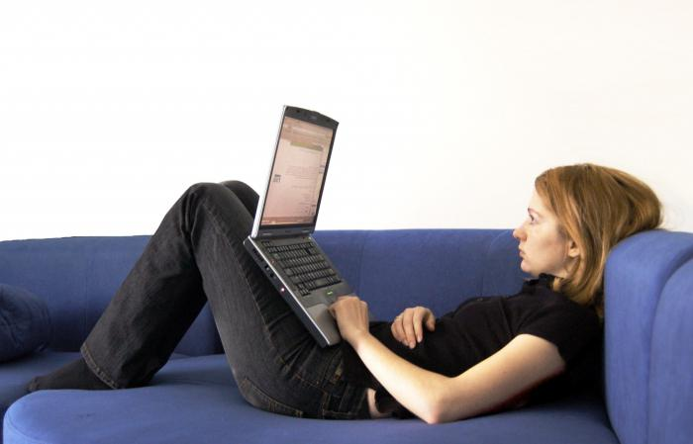
Що таке гіподинамія?
Гіподинамія - це обмеження рухової активності, обумовлене способом життя, професійною діяльністю, тривалим постільним режимом, перебуванням людини в умовах невагомості (тривалі космічні польоти) і т.д..

Slide 3

Вплив гіподинамії
Вона є наслідком звільнення людини від фізичної праці. Іноді називається «Хворобою цивілізації». Особливо впливає на серцево-судинну систему: слабшає сила скорочень серця, зменшується працездатність, знижується тонус судин. Негативний вплив виявляється і на обмін речовин і енергії, зменшується кровопостачання тканин.

Slide 4
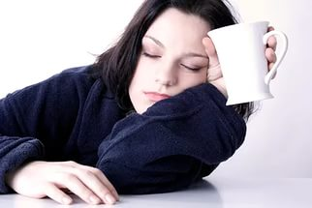
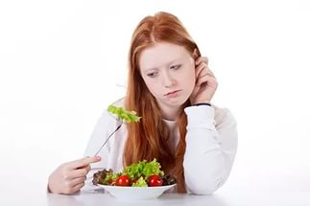
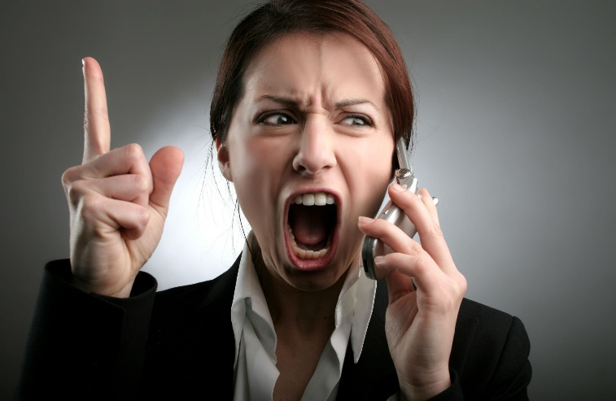
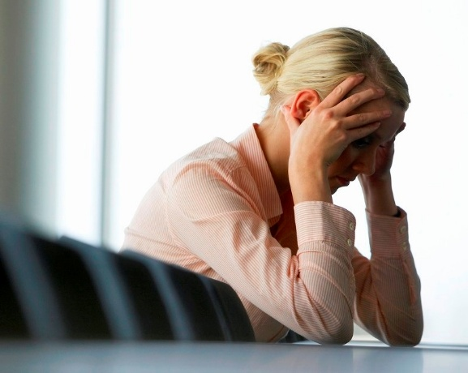
Симптоми гіподинамії
млявість, сонливість;
поганий настрій, дратівливість;
загальне нездужання, утома;
зниження апетиту;
порушення сну, зниження працездатності.

Slide 5
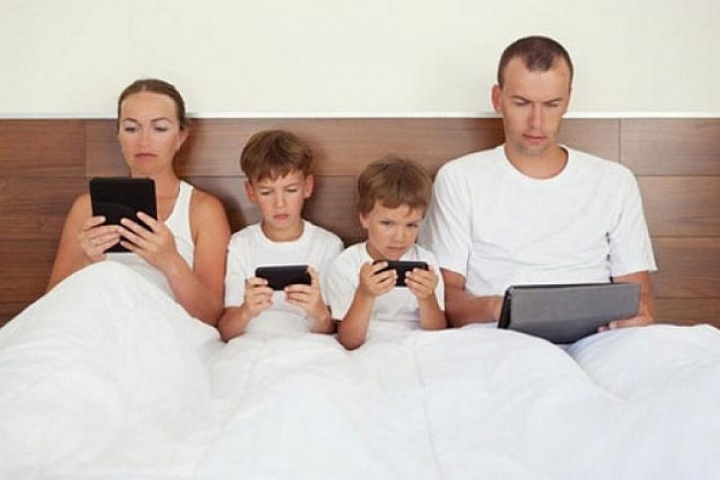
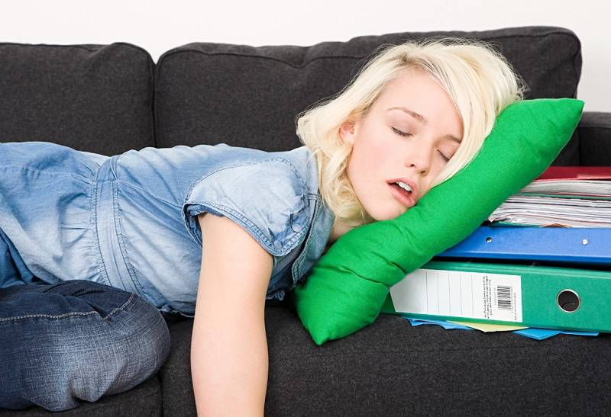
Причини гіподинамії
Досягнення технічного прогресу роблять більш комфортним життя людини, однак мало хто замислюється, що зниження фізичної активності, наприклад, при використанні особистого автомобіля, негативно позначається на здоров'ї. Крім того, гіподинамія незмінний супутник людей так званих сидячих професій (програмісти, менеджери і т.д.).

Slide 6
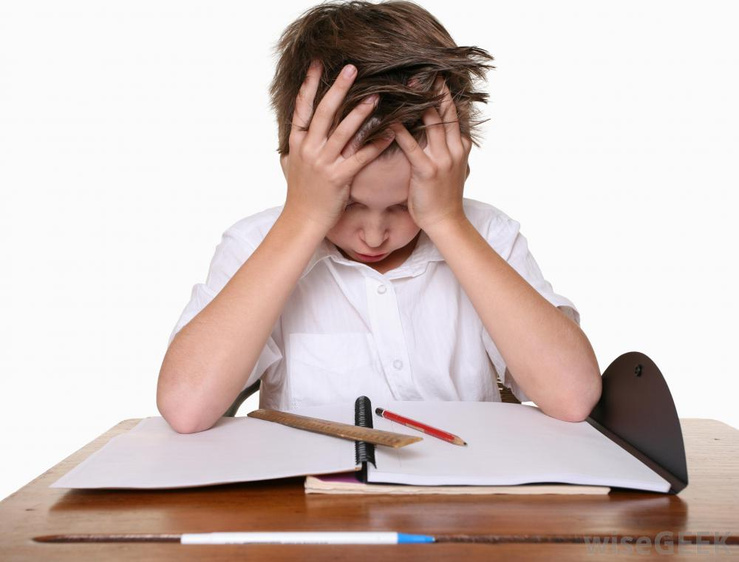
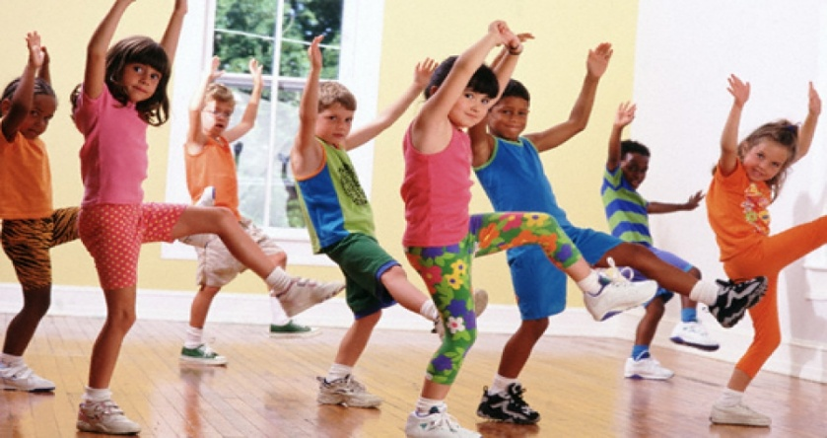

Причини гіподинамії
Гіподинамія в шкільному віці часто пов'язана з нераціональним розпорядком дня дитини, перевантаженням і навчальною роботою, внаслідок чого залишається мало часу для прогулянок, ігор, занять спортом.

Slide 7
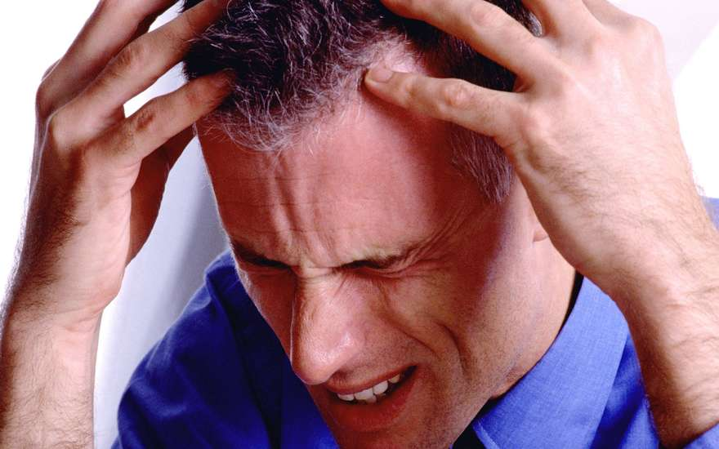
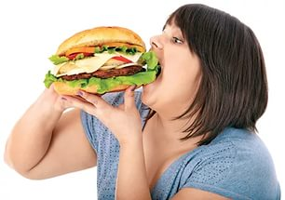
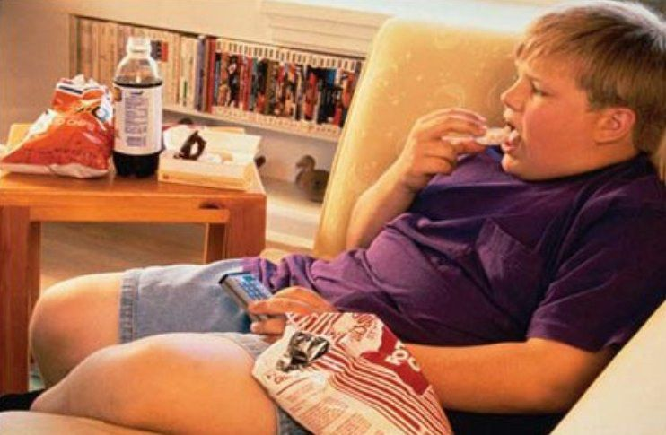
Наслідки гіподиномії
Наслідком гіподинамії можуть стати ожиріння і атеросклероз.

Slide 8
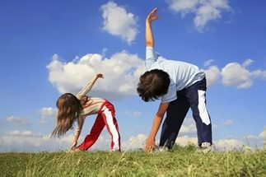
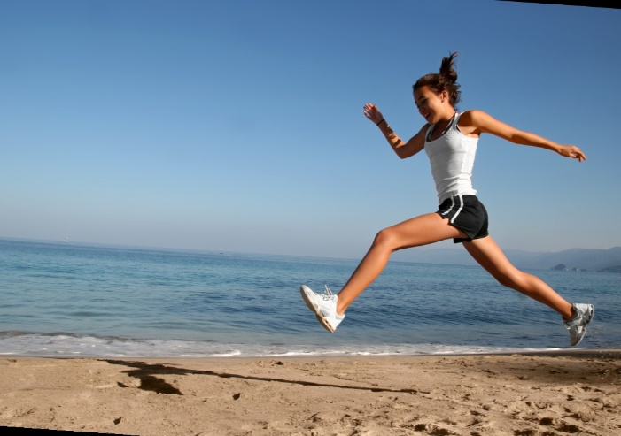
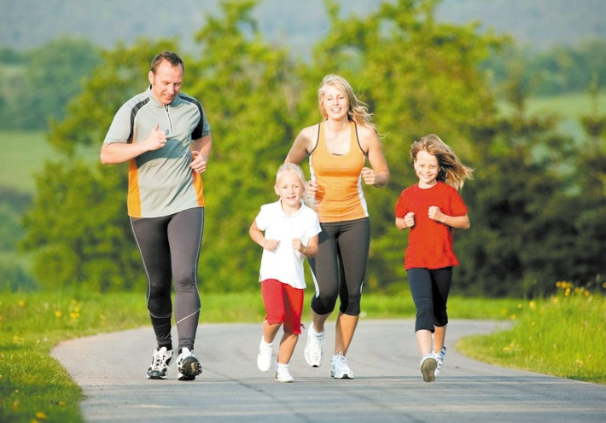
Профілактика гіподинамії
Очевидно, що заходу профілактики повинні бути спрямовані на збільшення фізичної активності в кожної людини. Дітей необхідно з раннього дитинства привчати до щоденного виконання ранкової зарядки, активним іграм на свіжому повітрі, обов'язковому відвідуванню уроків фізичної культури в школі, дуже корисне відвідування спортивних секцій.

Slide 9
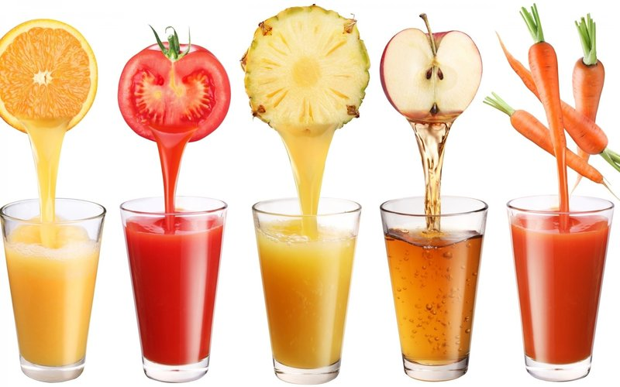
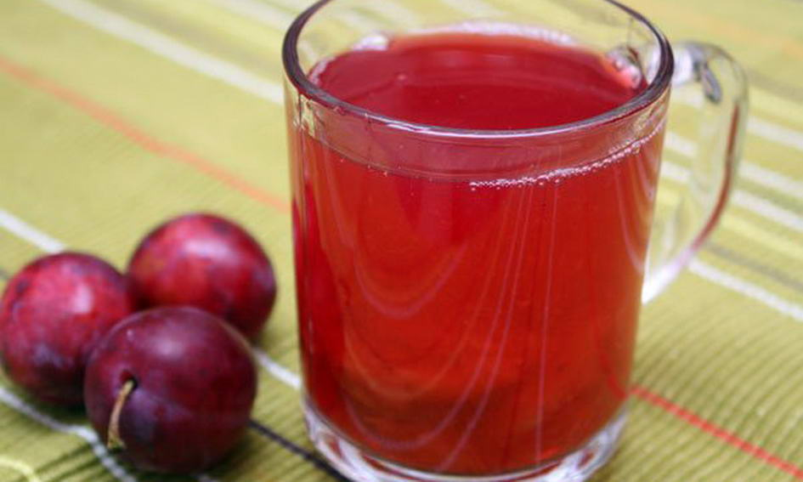
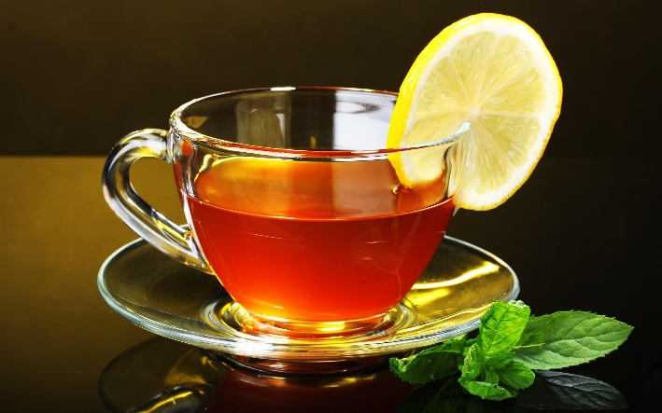
Профілактика гіподинамії
Лікарі рекомендують для профілактики гіподинамії пити якомога більше рідини - чай, компоти, соки. Удвічі корисно пити фруктові і овочеві соки - вони допоможуть зміцнити імунітет.

Slide 10
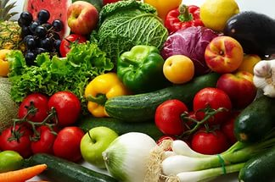
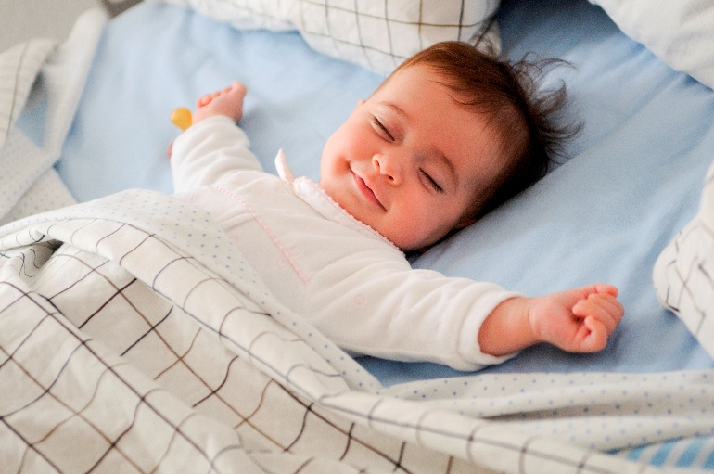
Профілактика гіподинамії
Що стосується харчування, то воно повинно бути збалансованим - більше фруктів і овочів, корисний мед з лимоном. Дуже важливий і повноцінний відпочинок - людина повинна спати не менше восьми годин.

Slide 11
Дякую за увагу

